Slide 1
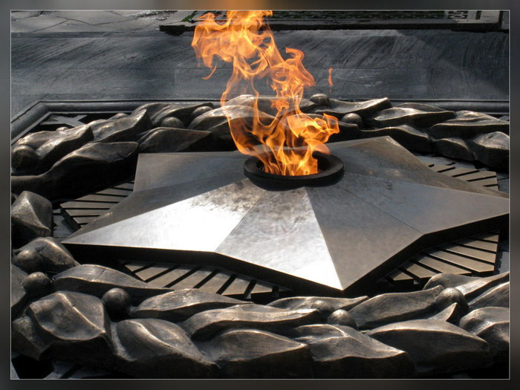
Инна Козлова
Леонид Сушко
Катя Лебеденко
Саша Алексеев
Илья Кацаиль
Евгений Сереженко

Slide 2
Саша Прокопович
Вера Георгинова
Федя Воскребенцов
Филипп Асович
Жора Томаков
Антонина Хараман

Slide 3
Рефика Мусафаева-Карахан
Борис Эргле
Анатолий Кравчуке
Анна Сандулова
Анатолий Сандулов
Анна Науменко

Slide 4
Николай Бережной
Анастасия Спаи
Василий Шпигун
Сергей Салтыков
и многие
многие другие

Slide 5
